Slide 1
FMInatorul
PRESENTATION

Slide 2
Agenda
Descriere generala
Backlog
Features
Prezentare functionalitati
Procesul de dezvoltare software
Feature-uri viitoare

Slide 3

Generala
FMInatorul este o aplicatie web dezvoltata pentru a ajuta studentii in timpul facultatii ca sa capete cunostinte despre materiile predate.
Aceasta este construita stil quiz, incurajand competitia intre studenti, dar poate fi folosita si de profesori ca o autoevaluare a materiei.
Materialele folosite in cadrul aplicatiei sunt prelucrate cu ajutorul unui AI, antrenat , care sumarizeaza si creeaza intrebari de tip quiz.
Descriere

Slide 4
The Power of
Backlog

Slide 5
User stories
User stories pentru Mirel(student):
Ca student, am nevoie sa ma loghez online in aplicatie, pentru a invata interactiv impreuna cu prietenii.
Ca student, vreau sa imi sumarizez materialele, pentru a invata mai eficient.
Ca student, vreau sa imi testez cunostintele, pentru a fi pregatit de examene.
Ca student, vreau sa am mai multe modele de examen, pentru a ma pregati mai intens.
User stories pentru Schiorel (profesor):
Ca profesor, vreau sa imi dau seama de nivelul de cunostinte al studentilor, pentru a avea un feedback obiectiv despre modalitatea de predare.
Ca profesor, vreau sa cresc rata de promovabilitate, pentru a pregati studentii mai eficient pentru cariera.
Ca profesor, vreau sa ofer puncte in plus, pentru a incuraja studentii sa invete.
Ca profesor, vreau sa ma asigur ca cele mai importante elemente din materie sunt stiute, pentru a ma asigura ca punctele principale sunt intelese.

Slide 6
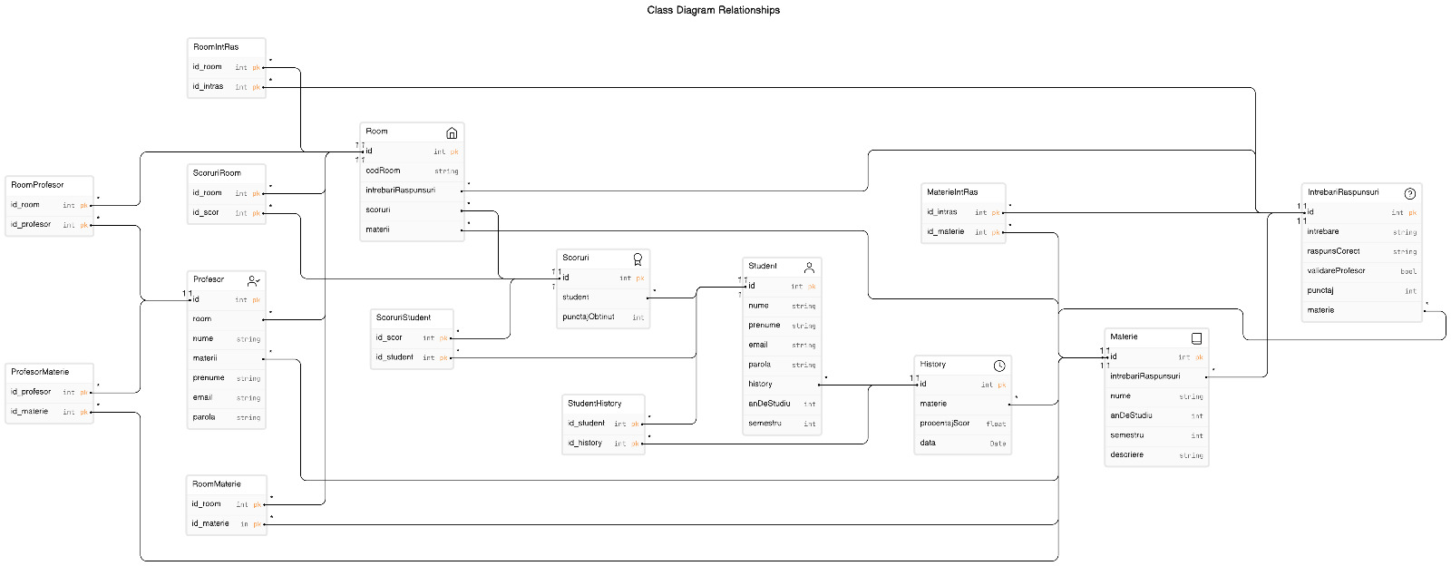
Database diagram

Slide 7
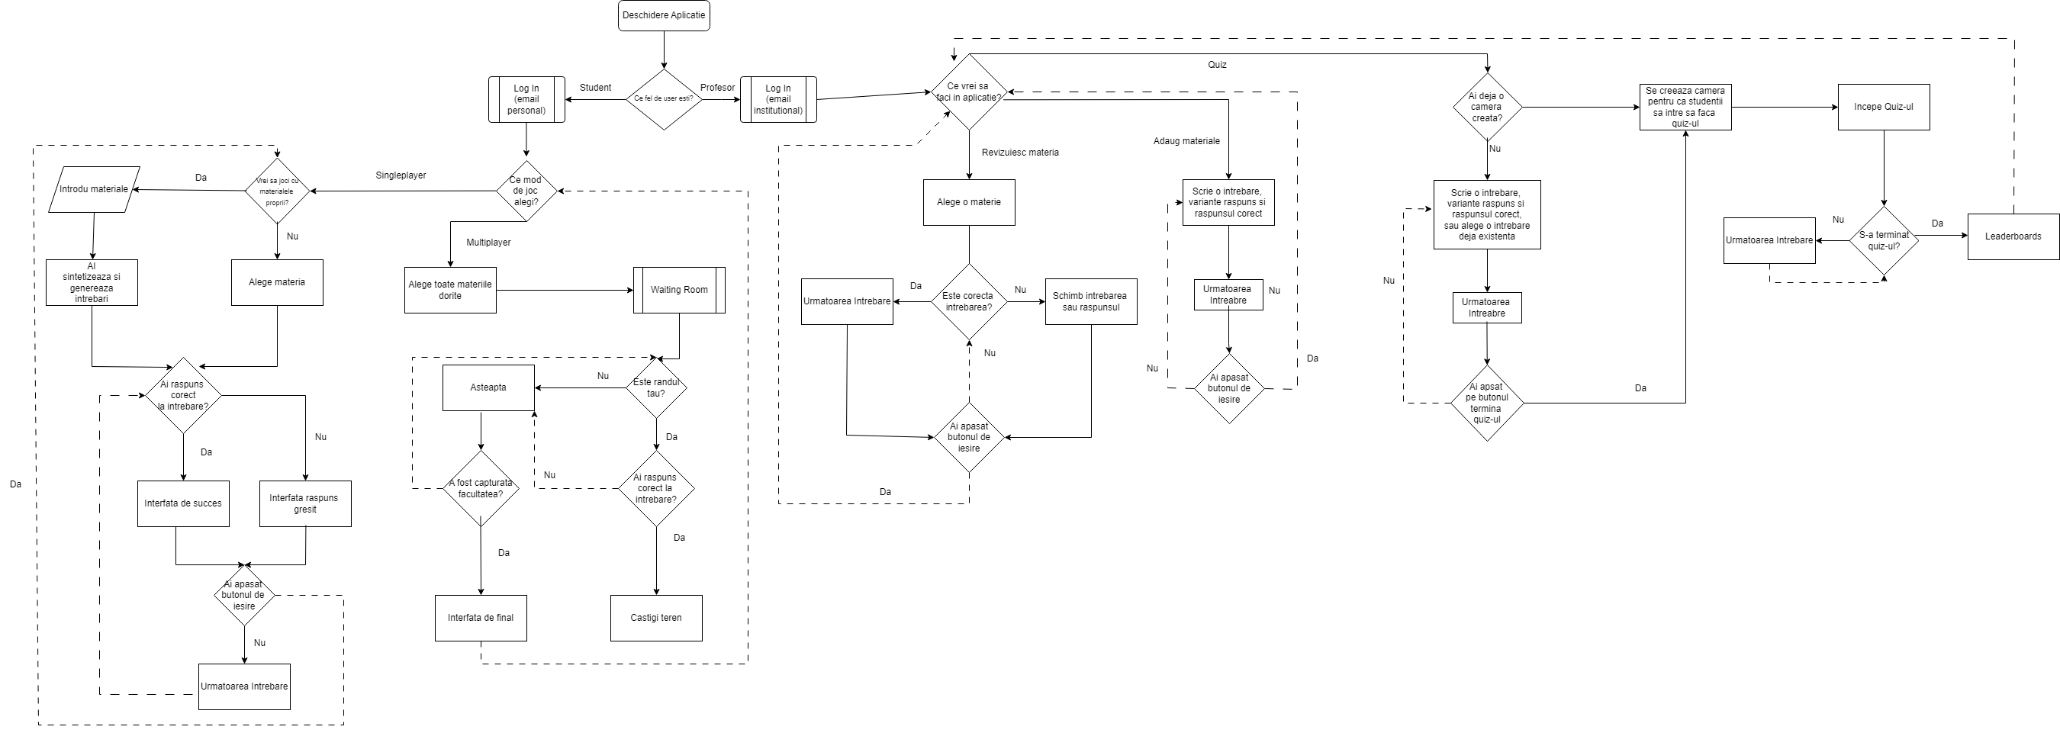
FLowchart

Slide 8
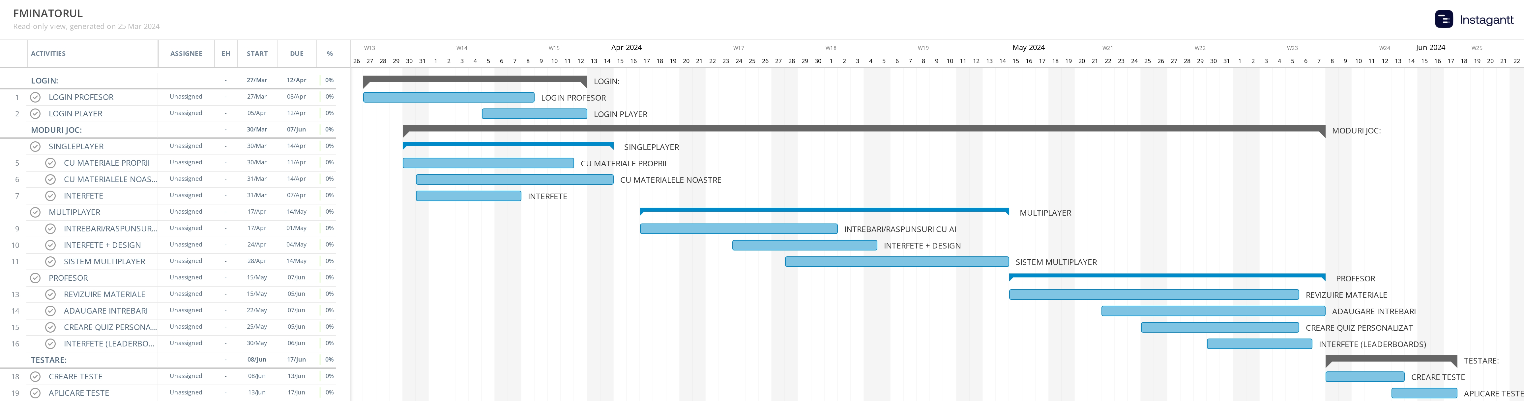
Gantt Diagram

Slide 9
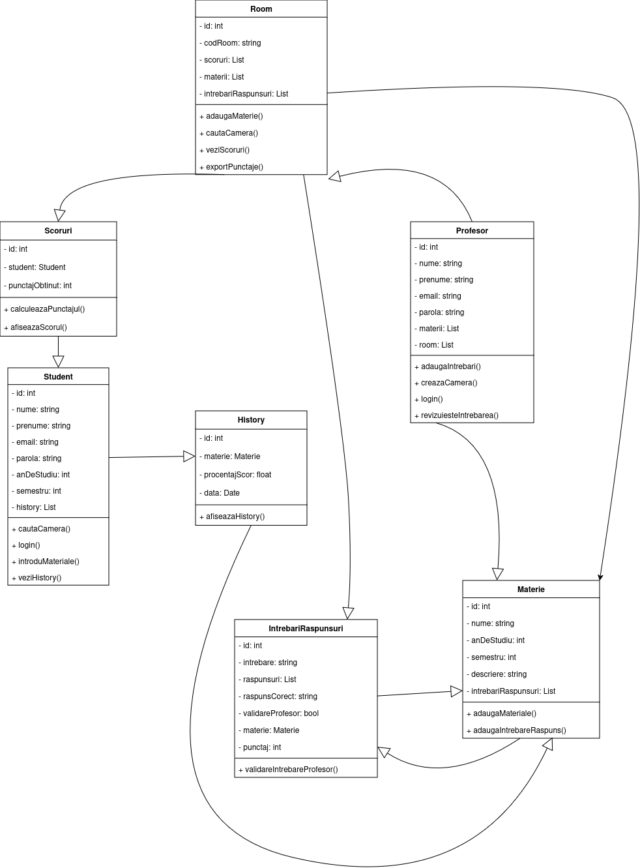
Diagrama uml

Slide 10
features
Transformarea unui pdf intr-un quiz, cu ajutorul AI-ului
Posibilitatea de autoevaluare prin rezolvarea de quiz-uri
Vizualizarea tuturor quiz-urilor disponibile pentru fiecare materie
Comunicarea cu alti studenti prin intermediul chat-ului
Aprobarea intrebarilor corecte de catre profesori

Slide 11
Prezentare
functionalitati

Slide 12
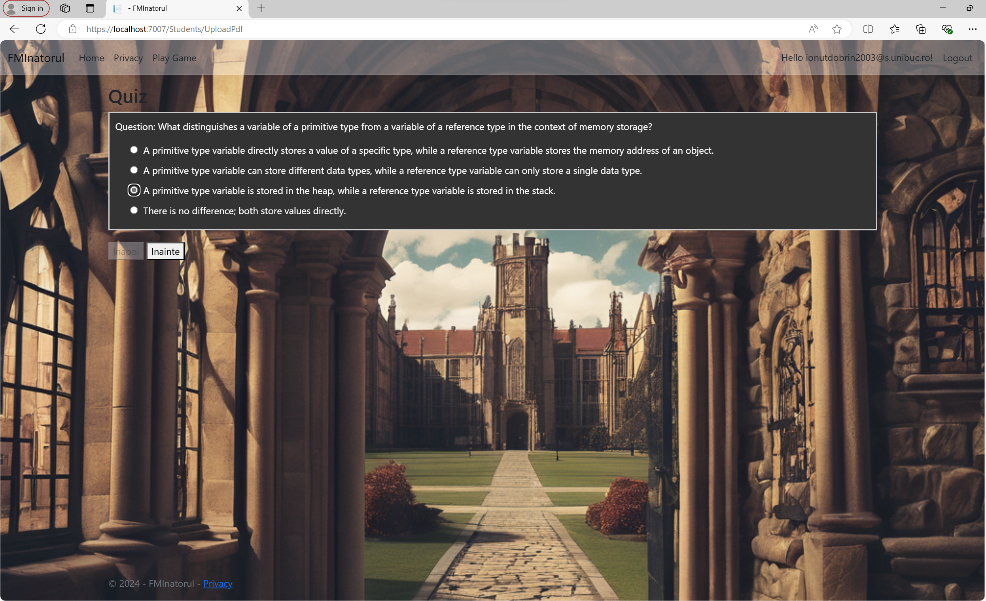
Transformare pdf in quiz
Cu ajutorul unui tool de AI, materialul introdus de utilizator (in format PDF) este transformat intr-un quiz tip grila cu 4 variante de raspuns, dintre care 1 corecta.

Slide 13
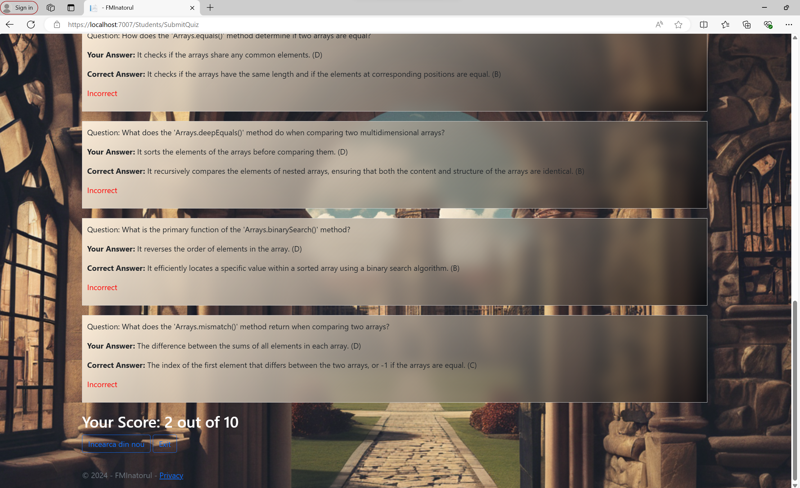
Autoevaluare prin quiz-uri
La finalul quiz-ului, utilizatorul poate vedea scorul obtinut si raspunsurile corecte la intrebari.

Slide 14
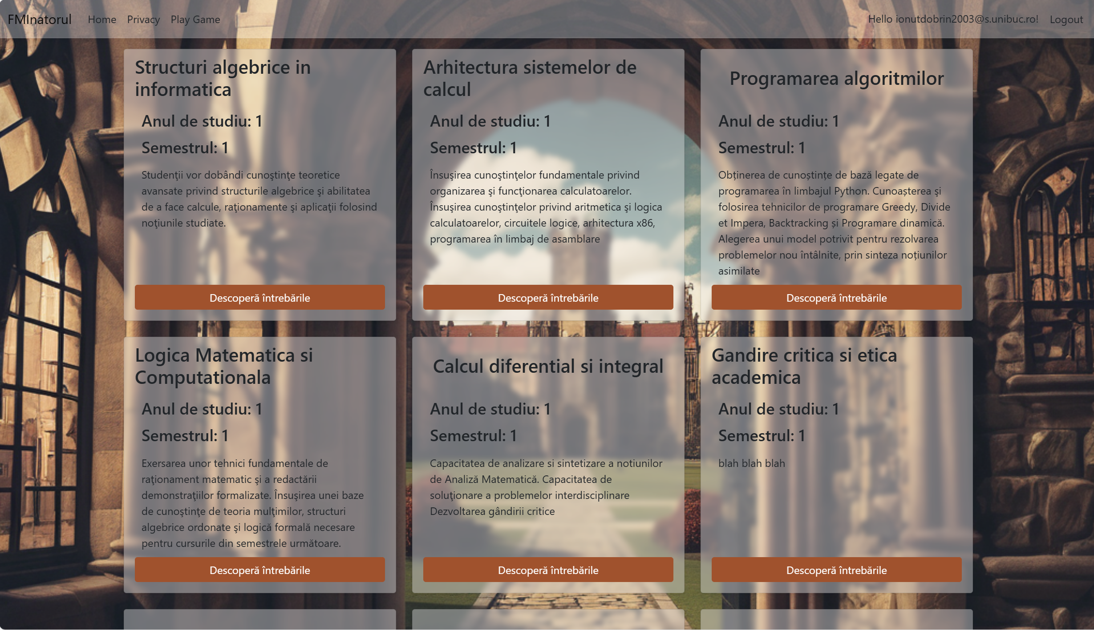
Vizualizare materii si quiz-uri
Pentru fiecare materie in parte, utilizatorul poate vedea fiecare quiz asociat acesteia.

Slide 15
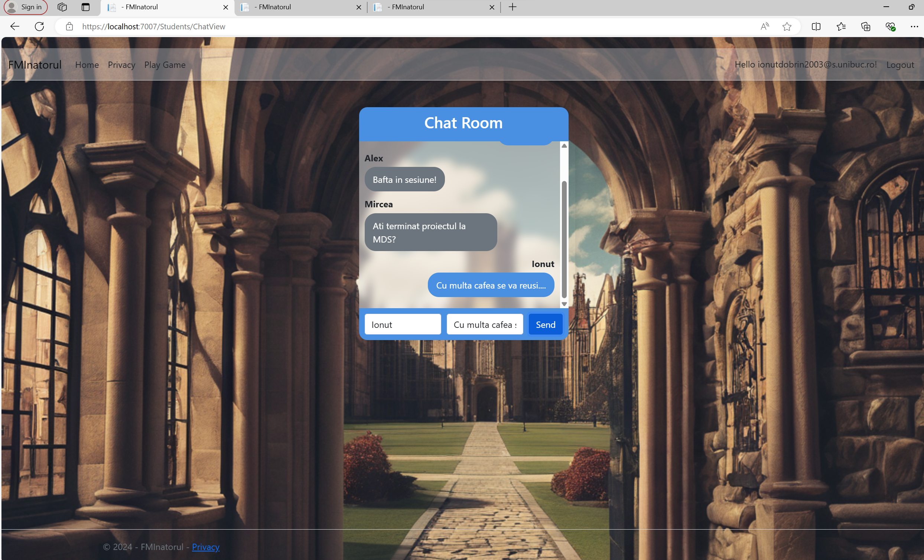
Comunicare prin intermediul chat-ului
Utilizatorul beneficiaza de un chat functional, prin care poate comunica cu colegii acestuia pentru o pregatire mai eficienta.

Slide 16
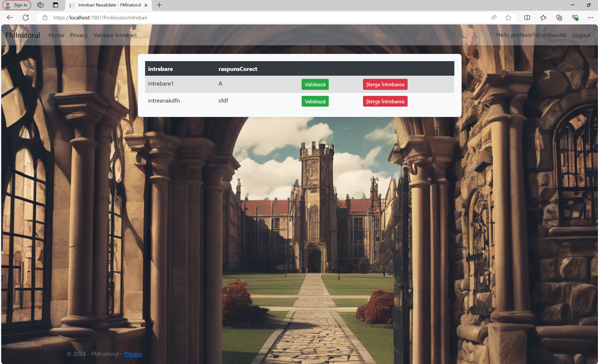
Aprobarea intrebarilor
Fiecare intrebare este adaugata de catre admini si aprobata, impreuna cu raspunsul corect, de catre profesorii specializati in materia respectiva.

Slide 17
Procesul de
Dezvoltare
software

Slide 18
User stories , Backlog creation –> AICI
Diagrame –> AICI
Source control cu git –> tot proiectul se află pe github, commit-urile și branch-urile se pot vedea pe pagina principală
Teste automate –> in folderul de teste
Bug reporting –> Issues si Pull Requests
Refactoring, Code standards –> s-au respectat standardele invatate in cursul de Dezvoltarea Aplicatiilor Web din Semestrul I
Comentarii cod –> acestea sunt vizibile in partile importante ale proiectului
Design Patterns –> am folosit arhitectura MVC (Model – View – Controller), care poate fi observata AICI
Folosirea unui tool de AI care ajuta in timpul dezvoltarii software –> AICI + Github Copilot

Slide 19
Feature-uri viitoare
Dezvoltarea modului de joc multiplayer pentru a integra quiz-uri
Generarea de statistici din răspunsurile la quiz-uri pentru profesori
Adaugarea optiunii de creare a unei camere de quiz-uri pentru profesori

Slide 20
THANK YOU
Team FMInatorii
Bivol Mihai
Bobic Teona-Christiana
Dobrin Ionut-Alexandru
Sirbu Iulia-Georgiana
Zugravu Alexandra-Daniela

